Slide 1
Projet de développement Web Trip Companion
Bxl Digital - 2022
Deconninck Corentin

Slide 2
Introduction
Présentation
Architecture
Démonstration
Evolution
Leçons

Slide 3











Présentation
Présentation
Architecture
Démonstration
Leçons
Evolution
Organisation
Informations
Suivi
Annexes
Notes:
Principe de l’application
=> utilisateur => Voyage => Etapes => Choses à faire
Fonctionnalités
Organisation = Fonctionnalité principale de l’application. Possibilité de créer un compte utilisateur et de sauvegarder des voyages avec différentes informations.
Informations : L’application fournit des informations liées à une étapes d’un voyage, telles que la localisation, la température
Suivi: Elle doit aussi permettre le suivi : Pouvoir marquer une étape comme fait, le suivi du budget.
Annexes de documents : exple => pour un voyage = Tickets avion…; étape = Photos, billets d’entrée

Slide 4




Architecture
Présentation
Architecture
Démonstration
Leçons
Evolution
MVC
Front-End
API
Back-end
Business Logic
Data Access
DB
Notes:
Back-end
Architecture classique en trois couche
Une couche d’accès à la Base de données
Une couche business
Une couche API chargé d’envoyer les données à une application appelante
Front-End
En MVC
Le Front-end consomme mon API pour les données utilsateurs ainsi que différentes API et bibliothèques externes pour des données telles que la géolocalisation ou des données méto.

Slide 5

Démonstration
Présentation
Architecture
Démonstration
Leçons
Evolution

Slide 6
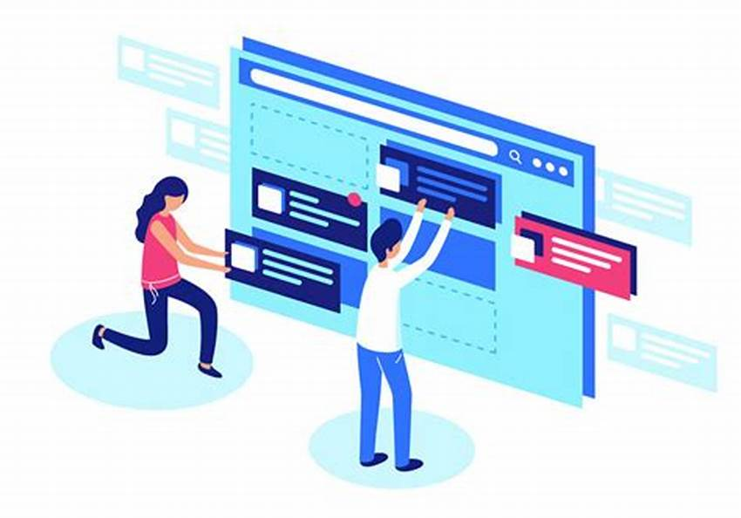



Leçons
Présentation
Architecture
Démonstration
Leçons
Evolution
Difficultés
Acquis
Notes:
Difficultés
Difficulté principale :
Créer une navigation la plus dynamique. Possible. Mais Choix de partir en ASP MVC plutôt que framework front-end( BLAZOR ou ….
Difficulté secondaire :
Interaction entre Javascript et C#.
Nécessité d’apprendre JS en profondeur pour.
Ce que je retiens de : ces difficultés, de la réalisation du projet, et de la formation.
Importance d’organiser son code et de construire une application de la manière la plus structurée, la plus cohérente possible, càd :
Réduire les dépendances entre les parties du codes.
Réduire les duplications de code
PQ ? Pcque … bien organiser son code permet de faciliter
La mise à jour de parties de code
Le développement de nouvelles features

Slide 7
Evolutions
Présentation
Architecture
Démonstration
Leçons
Evolution
Partage (Friends ..)
Long Terme
Visuel
Moyen Terme
Filtres (budget..)
Court Terme
Ajouts de documents
Rating
Interactions utilisateurs
Fonctionnalités
Calendrier
Liste de Bagages

Slide 8

Conclusion

